Slide 1
第六节 矩阵的秩
一 矩阵的秩
二 矩阵秩的不等式

Slide 2

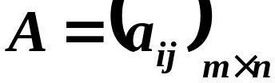




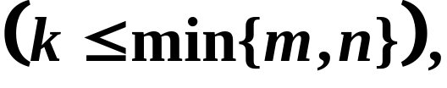


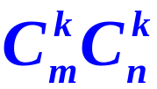


一、矩阵的秩
1、子阵与 阶子式
定义
将矩阵
的某些行和列划去（可以只
划去某些行和列），剩下的元素按原来的顺序构成的
新矩阵叫做
矩阵 的子矩阵.
定义
在
矩阵
中，任取 行 列
位于这些行与列交叉处的
个元素，依照它们在
中的位置次序不变而得的
阶行列式，称为矩阵
的一个
阶子式.
矩阵共有 个 阶子式.
最低阶为 阶，
最高阶为 阶.

Slide 3
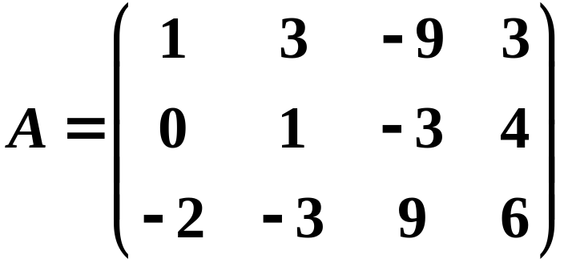
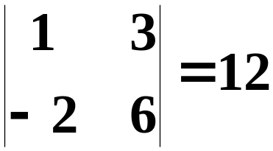
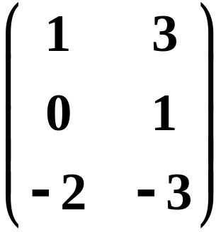
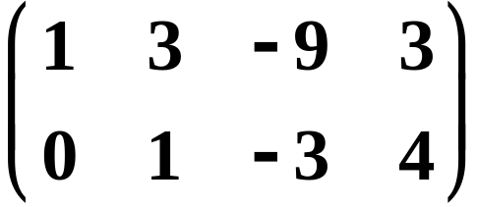
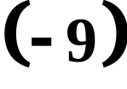
如：矩阵
组成的
取第1行、第3行和第1列、第4列交叉处的元素，
二阶子式是
易见
的最高阶子式是3阶，共有4个3阶子式.
而在这个矩阵中,
都是矩阵 的子矩阵.

Slide 4












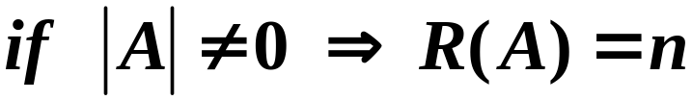



2、矩阵的秩
定义
（1）
（2）
则 称为矩阵 的最高阶非零子式.
最高阶非零子式
的阶数称为矩阵的秩，
记为 或 .
性质：
（1）
（2）
（3）
（4）
阶方阵 ，
（5）
定义
阶方阵 ，
，则称
为满秩阵.
，则称 为行满秩阵；
定义
，则称 为列满秩阵；

Slide 5
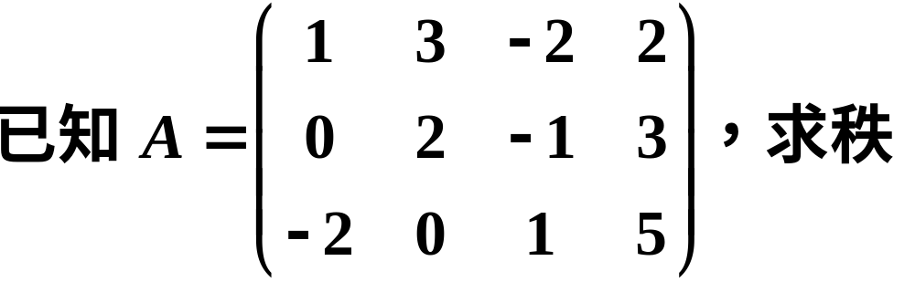
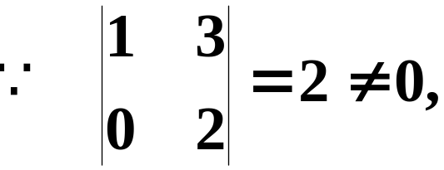
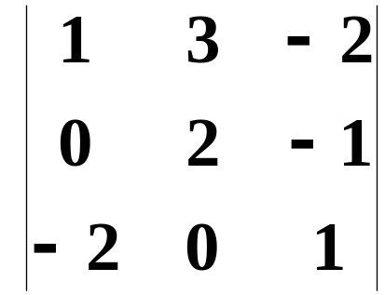
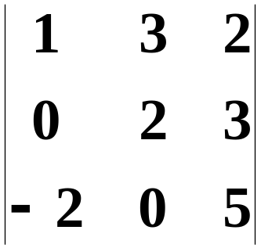
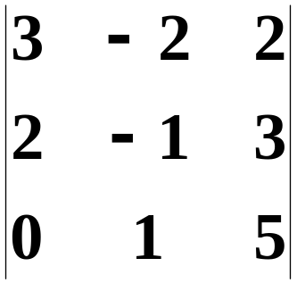
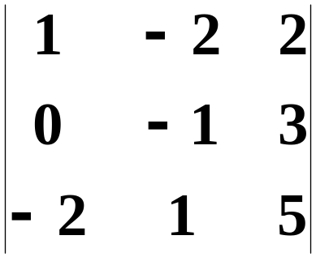





例１
解
计算A的3阶子式，
用定义求矩阵的秩并非易事，后面我们将用初等变换法去求矩阵的秩.

Slide 6
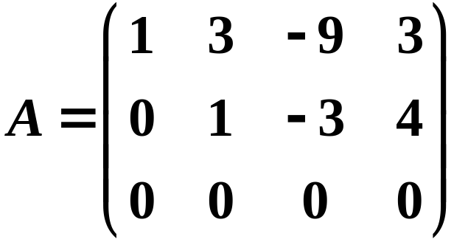
先看一个例子，如：矩阵
易知该行阶梯形矩阵的秩为2
注：行阶梯形矩阵的秩等于行阶梯形矩阵非零行的行数
任一矩阵均可通过初等变换化为阶梯形矩阵
问题：初等变换是否改变矩阵的秩？
定理 初等变换不改变矩阵的秩
定理 设A是一m×n矩阵，P、Q分别为m阶、n阶可逆
矩阵，则 r(PA)=r(A); r(AQ)=r(A); r(PAQ)=r(A)

Slide 7

结论
最高阶非零子式的阶数
行阶梯形矩阵非零行的行数
矩阵的秩
行最简形矩阵非零行的行数
标准形矩阵中单位矩阵的阶数
注：
（1）同型同秩矩阵等价.
（2）化 为行阶梯形矩阵或行最简形矩阵，仅能
用初等行变换，而化 为标准形矩阵时，初等行变
换和初等列变换均可使用.
（3）任一矩阵的行最简形矩阵与标准形矩阵唯一.
（4）标准形矩阵是等价类中最简单的矩阵.

Slide 8
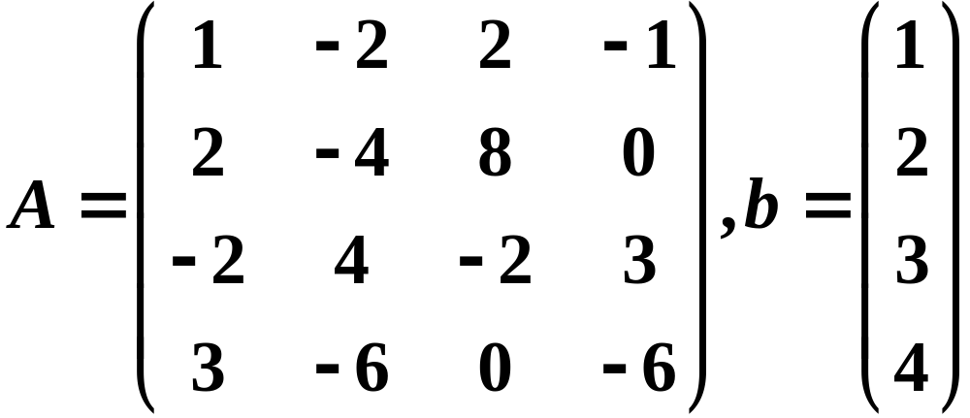
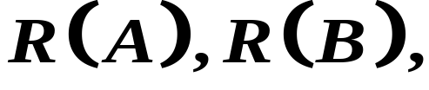
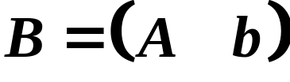

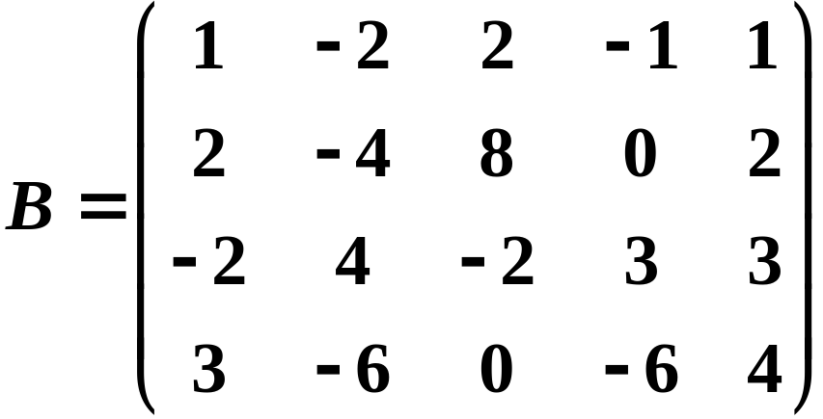
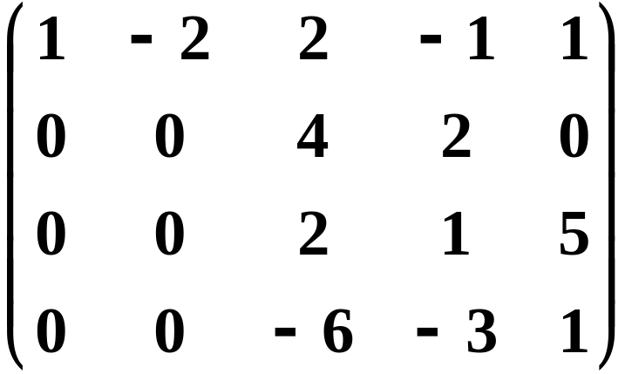
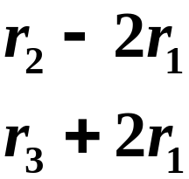

例2
设
求
其中
解
分析：直接将 化为阶梯形矩阵即可，故

Slide 9
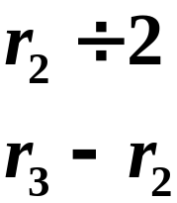
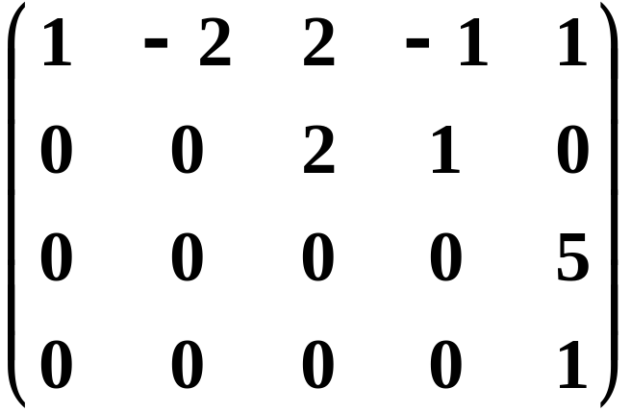

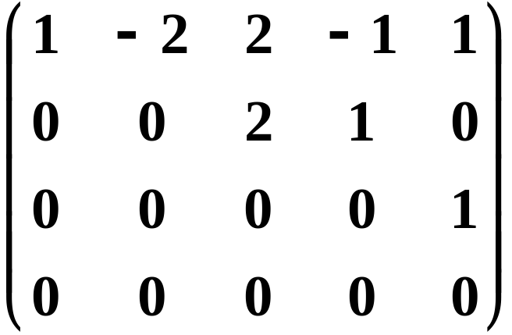




Slide 10
二、矩阵秩的不等式
单个矩阵的秩既不超过其行数，也不超过其列数
对于矩阵的和与乘积的秩有如下结果：
定理：两个矩阵乘积的秩不超过每个因子的秩
r(AB) ≤min{r(A), r(B)}
定理(Sylvester公式)：设A、B分别为m × n与n × k的
矩阵，则 r(AB) ≥r(A)+ r(B)-n
特别地，若AB=0，则 r(A)+ r(B)≤n
定理：设A、B均为m × n的矩阵，则
r(A+B) ≤ r(A)+ r(B)

Slide 11
例3
设A为n阶幂等矩阵，即A²=A
则 r(A)+ r(I-A)=n
证明： 由A²=A，知A(I-A)=O
由Sylvester公式 r(AB) ≥r(A)+ r(B)-n，可知
r(A)+ r(I-A)≤n -------①
由r(A+B) ≤ r(A)+ r(B)，得
r(A)+ r(I-A) ≥ r(A+I-A)=n -------②
故 r(A)+ r(I-A)=n

Slide 12
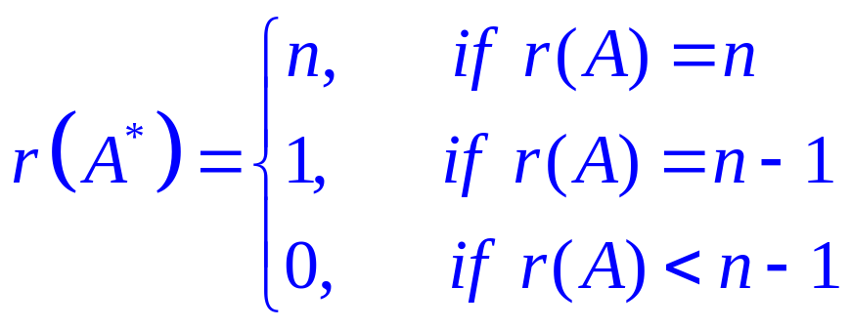
三、思考：
设A为n阶方阵，则
提示：A A*=| A |I
1、若r(A)= n，则| A | ≠0， | A* | ≠0
故r(A*)= n
2、若r(A)= n-1，则A A* = 0,
且A中至少有一个n-1阶子式非零,即r(A*) ≥1 ①
又因r(A)+r(A*) ≤ n (A A* = 0)
且r(A) = n-1
故r(A*) ≤ 1 ②
所以，r(A*) =1
3、若r(A) ＜ n-1，则A中所有n-1阶子式为零
故r(A*) =0

